Slide 1
ASP
Giáo viên: TS. Trương Diệu Linh
Bộ môn Truyền thông & Mạng
linhtd@it-hut.edu.vn
Bài giảng: www.iro.umontreal.ca/~truongtd/courses/web.htm

Slide 2
Nội dung
Giới thiệu ASP
Thiết lập môi trường
Cơ bản về ASP
Truy cập CSDL với ASP

Slide 3
Giới thiệu ASP
Active Server Page
Là một chương trình chạy trên Web server IIS (Internet Information Services)
Cho phép kết hợp HTML và các script để tạo ra web động

Slide 4
Giới thiệu ASP
File ASP có nội dung giống như các file HTML và có các server-side script.
Có phần mở rộng: .asp
Có thể hiểu và thực hiện được trên server
ASP cho phép thay đổi một cách động nội dung của trang web
Truy vấn cơ sở dữ liệu và trả lại kết quả cho người dùng
Tương thích với mọi trình duyệt do kết quả trả về dưới dạng HTML

Slide 5

Giới thiệu ASP
Quá trình xử lí một file .asp
  Khi nhận một yêu cầu 1 file .asp từ trình duyệt. Web server nhận yêu cầu đó chuyển đến script engine để tìm ra các đoạn script. Script engine dịch đoạn script, thực hiện các công việc và chuyển kết quả thu được về dạng HTML và trả lại cho trình duyệt

Slide 6
Thiết lập môi trường
Cài IIS-Internet Information Service
  Web server có khả năng xử lí ASP
Cấu hình IIS

Slide 7
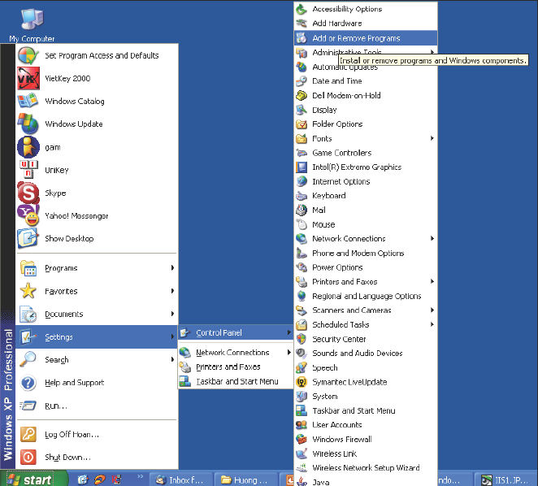

Slide 8
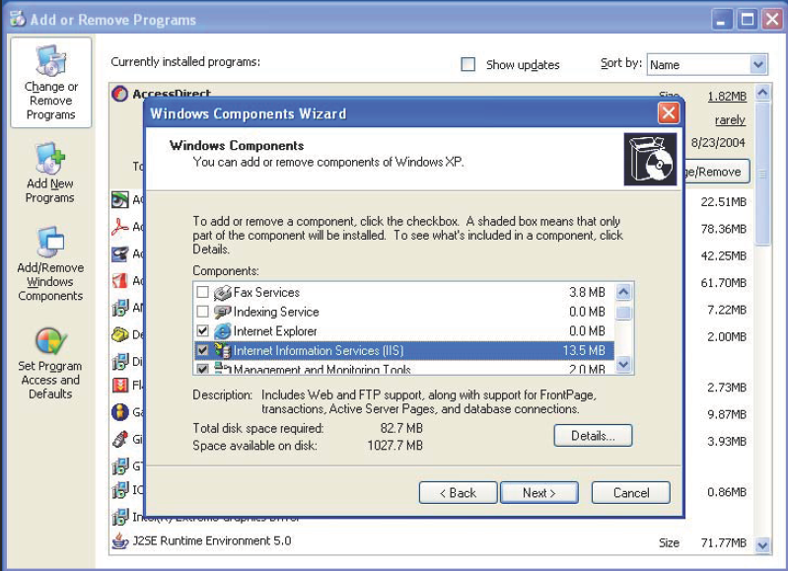

Slide 9
Cấu hình IIS
Sử dụng Internet Service Manager để cấu hình
Tên server: tên máy, localhost
Home directory:
  Mặc định: Inetpub/wwwroot
Virtual directory:
  Thư mục được sử dụng để đặt các tệp chương trình, trang web trên máy chủ
  Các tệp trong thư mục này được truy cập thông qua địa chỉ:
  http://tên_máy_chủ/tên_thư_mục_ảo
  Default Web Site -> New->Virtual Directory
  Đặt tên của virtual directory (alias)
  Xác định thư mục vật lý tương ứng
  Đặt Application protection: IIS process

Slide 10
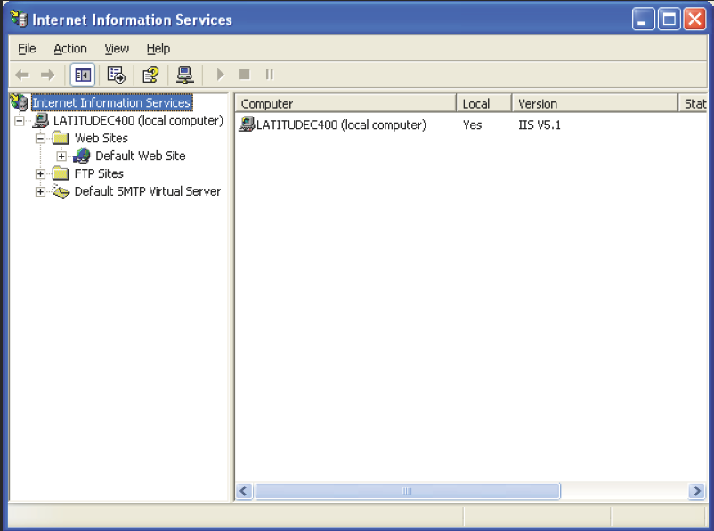
Cấu hình IIS
Demo trên máy

Slide 11
Tạo website đầu tiên
Cấu hình IIS
Viết trang web để trong home directory hoặc virtual directory
Hiển thị trang web trên trình duyệt
  Truy cập thông qua địa chỉ web
    URL:
      Method://host:port/path
      http://www.fit.hut.edu.vn/nhansu.htm

Slide 12
Ví dụ một trang asp
<%@ language="javascript" %>
<html>
<body>
H E L L O W O R L D ! <BR>
This is my first ASP page<BR>
Now is <%= Date() %>
</body>
</html>
Trang này được lưu trong thư mục ảo aspCourse với tên là helloworld.asp

Slide 13
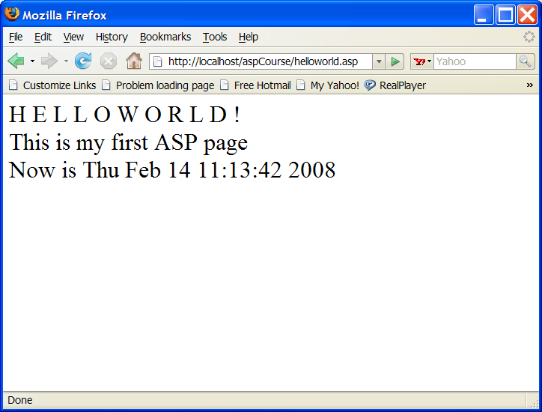
Hiênt thị trên trình duyệt
Địa chỉ trang: http://localhost/aspCourse/helloworld.asp

